Slide 1
Grafos

Slide 2
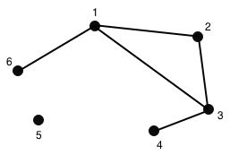
O que são grafos
De forma resumida um grafo é um conjunto de vértices V e um conjunto de arestas E que liga um par de vértices (De forma mais informal, um conjunto de pontos (vértices) e traços (arestas)).

Slide 3
Para que serve grafos
Problema 1: Verificar se existe um caminho entre duas cidades. (os vértices são as cidades e as arestas representam as estradas/caminhos).
Problema 2: Em um tabuleiro de xadrez você quer verificar se é possível mover uma peça até uma casa, ex: um cavalo até outra casa (os vértices são as casas do tabuleiro, e existe uma aresta entre duas casas se é possível ir de uma até outra usando o movimento de uma determinada peça).
Problema 3: Descobrir o menor caminho entre dois pontos. (Os pontos são os vértices e o caminho as arestas).

Slide 4
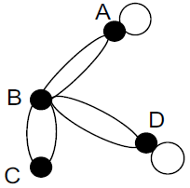
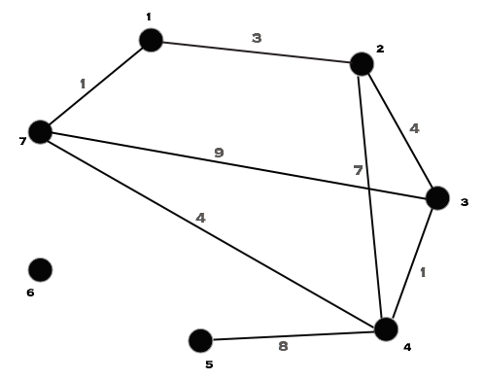
Definições
O grau de um vértice é o número de arestas que são incidentes nele.
Dizemos que dois vértices são vizinhos se existe uma aresta que conecta os dois.
É dito que o grafo tem peso se suas arestas possuem pesos.
Uma aresta é chamada de self-loop se é da forma (u, u) — ou seja, liga um vértice a si mesmo.
Um grafo é chamado de multi-grafo se possui duas ou mais arestas ligando um mesmo par de vértices.
Um grafo é dito simples se não é um multi-grafo e não possui self-loops.
Em grafos não direcionados a aresta (u, v) equivale a aresta (v, u).

Slide 5
Tipos de grafos
Tipos mais comuns de grafos:
Grafo direcionado;
Grafo completo;
Grafo Conexo;
Grafo Ciclo;
Grafo Árvore;

Slide 6
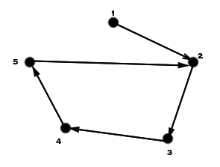
Grafo Direcionado
Um grafo direcionado é quando suas arestas só podem ser percorridas em um sentido.

Slide 7
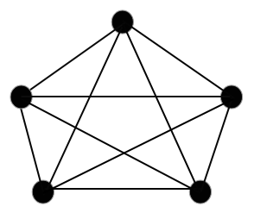
Grafo Completo
Um grafo completo é um grafo onde todos os vértices estão conectados por arestas entre si. (Cada vértice está ligado com todos os outros).

Slide 8
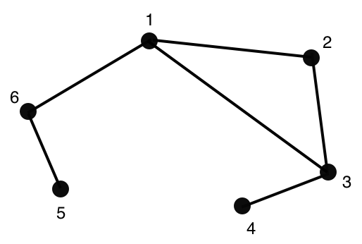
Grafo Conexo
Um grafo conexo é um grafo onde cada um dos seus vértices tem pelo menos uma aresta ligando ele a outro. Grafos conexos são bidirecionais (é possível passar em ambos os sentidos em uma aresta).

Slide 9
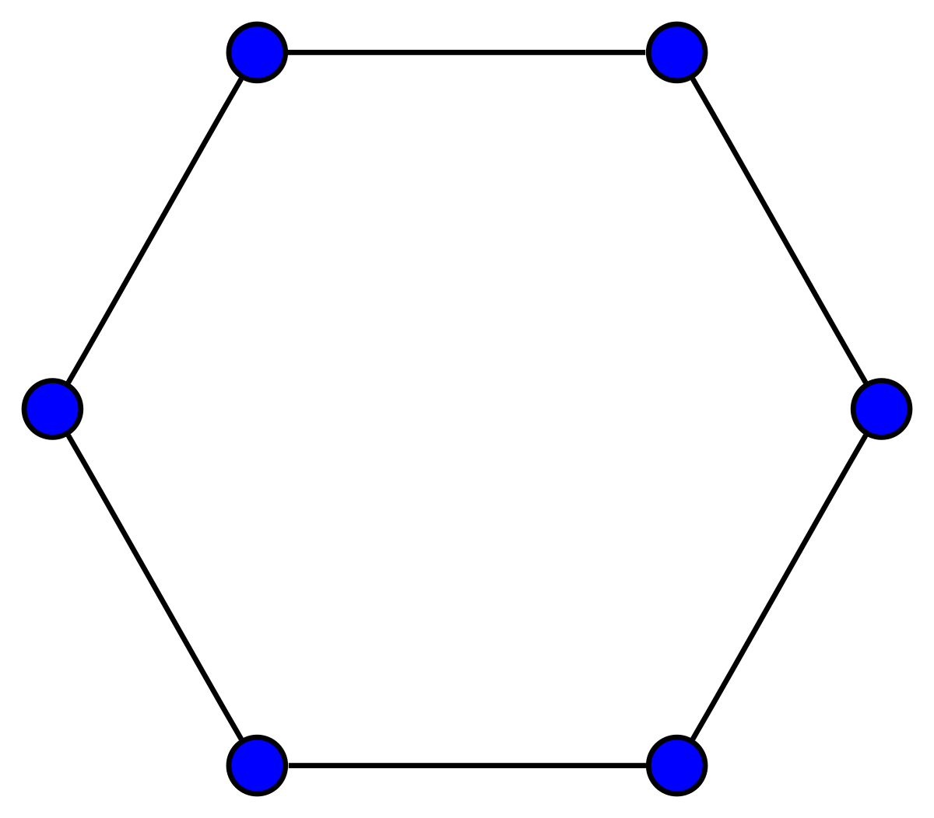
Ciclo
Um Ciclo em um grafo ocorre quando forma-se uma espécie de círculo no grafo de forma que se eu sair de um vértice eu consigo voltar para ele sem passar duas vezes em um vértice.

Slide 10
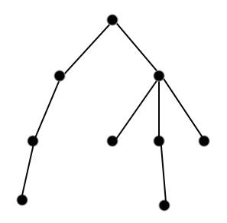
Grafo Árvore
Um grafo bidirecional é chamado árvore quando não ocorre nenhum ciclo dentro do mesmo.

Slide 11
Formas de representar um grafo.
Para utilizar um grafo em nosso programa, precisamos representar ele de alguma forma. Existem várias formas de representar um grafo, vamos ver as 3 mais comuns.
Matriz de Adjacência
Lista de Adjacência
Representação Implícita

Slide 12
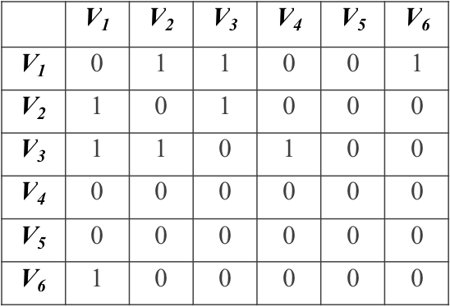
Matriz de Adjacência
A matriz de adjacência consiste, para cada par de vértices, saber se existe ou não uma aresta entre eles. guardamos na posição (i,j) da matriz se existe uma aresta entre i e j, colocamos 1 se existir, e 0 se não, se a aresta for bidirecional coloco que ela existe na posição (i, j) e (j, i);

Slide 13
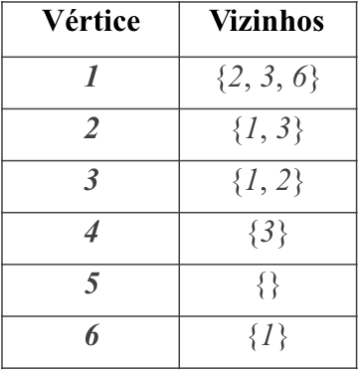
Lista de Adjacência
A lista de adjacência baseia - se em guardar para cada vértice a lista de seus vizinhos, para falar que existe uma aresta entre A e B basta adicionar B na lista de vizinhos de A, e se o grafo for bidirecional também adiciono A na lista de B.

Slide 14
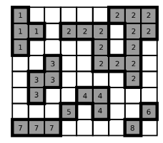
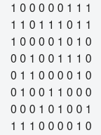
Representação Implícita
Em alguns casos não é preciso salvar nenhuma aresta para poder se trabalhar com um grafo. Por exemplo, imagine que você está trabalhando com um cavalo em um tabuleiro de xadrez. Dado um determinado vértice (a posição no tabuleiro), já se pode saber quais são os vizinhos dele, sendo esses os vértices que representam as 8 possíveis casas para as quais o cavalo pode se mover (portanto que não saia do tabuleiro, claro).

Slide 15
Busca em grafos
Em alguns casos teremos que realizar buscas em grafos, seja para saber se é possível ir de A até B ou marcar os vizinhos de um vértice. Existem 2 algoritmos para esse problema: Busca em profundidade (DFS) e busca em largura (BFS).

Slide 16
Busca em profundidade (DFS)
A DFS consiste em cada passo olhar os vizinhos do vértice V que está sendo avaliado, e depois os vizinhos do vizinho, sucessivamente.

Slide 17
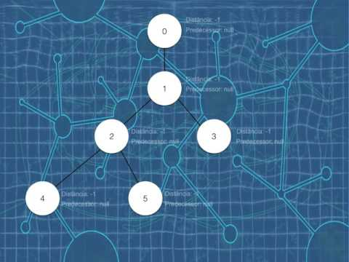

Slide 18
Busca em largura (BFS)
Se trata de fazer o mesmo processo da DFS, porém em vez de chamar uma função recursivamente em um vizinho, este é colocado em uma fila e processado depois.

Slide 19
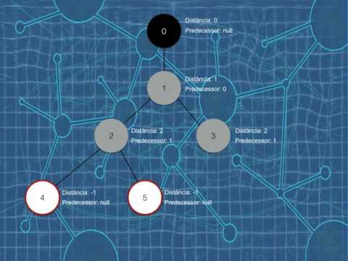

Slide 20
Exercícios:
DFS
  Toca do Saci
  Manchas de pele
  Fissura perigosa
  Câmeras
  Sr. Sapo
  Dona formiga (Maior número de salões)
  Pandemia
  Chuva
BFS
  Coloração de Cenários de Jogos
  Pulo do Gato (P1)
  Gincana
  Mapa
  Lá vai tinta!

Slide 21
Links Úteis
MaratonUSP: https://www.youtube.com/c/MaratonUSP
Neps Academy: https://neps.academy/br/course/algoritmos-em-grafos-(codcad)/
NOIC: https://noic.com.br/materiais-informatica/curso/graphs-01/
Maratona UFMG: https://www.youtube.com/channel/UCWNq1dCrk4eJFZEDQhrvTbg
Graph Editor: https://csacademy.com/app/graph_editor/
VisualGO - Grafos: https://visualgo.net/en/graphds
VisualGO - Algoritmos: https://visualgo.net/en/dfsbfs

